Slide 1



Звіт роботи
студентського наукового гуртка
«Сутність людини»
за І-ІІ семестр 2020 – 2021 н.р.
Науковий керівник гуртка
к.філос.н., доц. Лаута О.Д.

Slide 2

МЕТА ТА ЗАВДАННЯ
Основними завданнями Гуртка є:
організація науково-дослідницької діяльності;
створення умов для розкриття наукового та творчого потенціалу членів Гуртка;
залучення до участі в наукових конференціях, семінарах та інших науково-дослідницьких і просвітницьких заходах;
створення сприятливих умов для активного залучення студентів до наукової діяльності;
сприяння розширенню університетського, регіонального, всеукраїнського та міжнародного студентського співробітництва у сфері науки.
Метою діяльності Гуртка є реалізація наукового і творчого потенціалу талановитих студентів Університету

Slide 3

НАУКОВА СПРЯМОВАНІСТЬ ГУРТКА
Глибока розробка найважливіших філософських питань суспільного розвитку, правових та цивілізаційних проблем сучасності
Діяльність гуртка спрямована на актуальні проблеми пізнавальної діяльності людини, філософії культури, соціальної філософії.
В роботі гуртка беруть участь студенти юридичного факультету

Slide 4

Заходи проведені гуртком
Читання та обговорення
філософських текстів
Науково-дослідна робота:
Філософський розгляд сучасних
суспільних проблем при підготовці до семінарів
Участь наукових конференціях,
семінарах та культурних заходах
Написання наукових робіт,
тез доповідей та есе

Slide 5

ДОСЯГНУТІ РЕЗУЛЬТАТИ ГУРТКА
Кількість членів гуртка – 13 чол.
Кількість тез, матеріалів доповідей – 7;
Кількість виступів студентів-учасників
гуртка в семінарах, конференціях, тощо - 10;

Slide 6

Участь у всеукраїнських конференціях,
вебінарах, семінарах
Студенти гуртка “Сутність людини”
брали участь у роботі:
міжвузівського науково-методичного семінару «Проблема ідентичності у ХХІ ст., в рамках тижня філософії;
засіданні Всеукраїнського міжвузівського науково-практичного семінару «Філософське осмислення феномену здоров’я: фізичне, духовне, соціальне» в рамках традиційних Сковородинських навчань «Пізнай себе»;
науково-методичному онлайн семінарі «Кантівські читання»;
Всеукраїнському науково-методичному онлайн-семінар «У полоні спогадів: Україна у пошуках власної ідентичності» в рамках Всеукраїнських Сковородинських навчань «Пізнай себе»
де продемонстрували себе як прекрасні оратори, з умінням вести філософські дискусії, з аргумантацією і доведенням власної позиції та баченням нагальних проблем сьогодення та викликів сучасності.

Slide 7
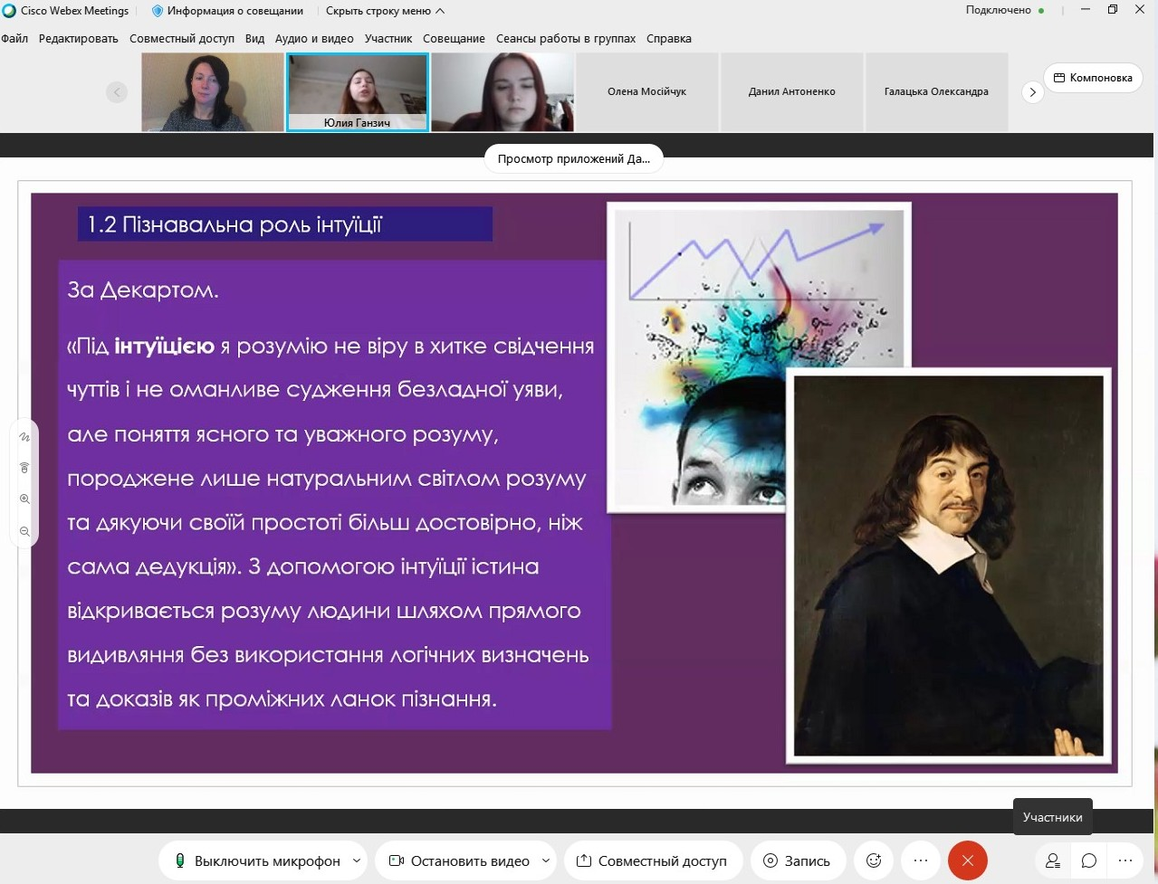
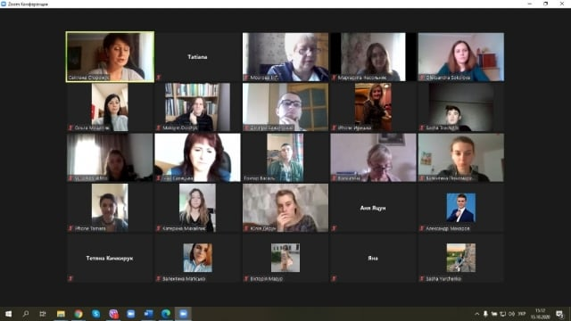
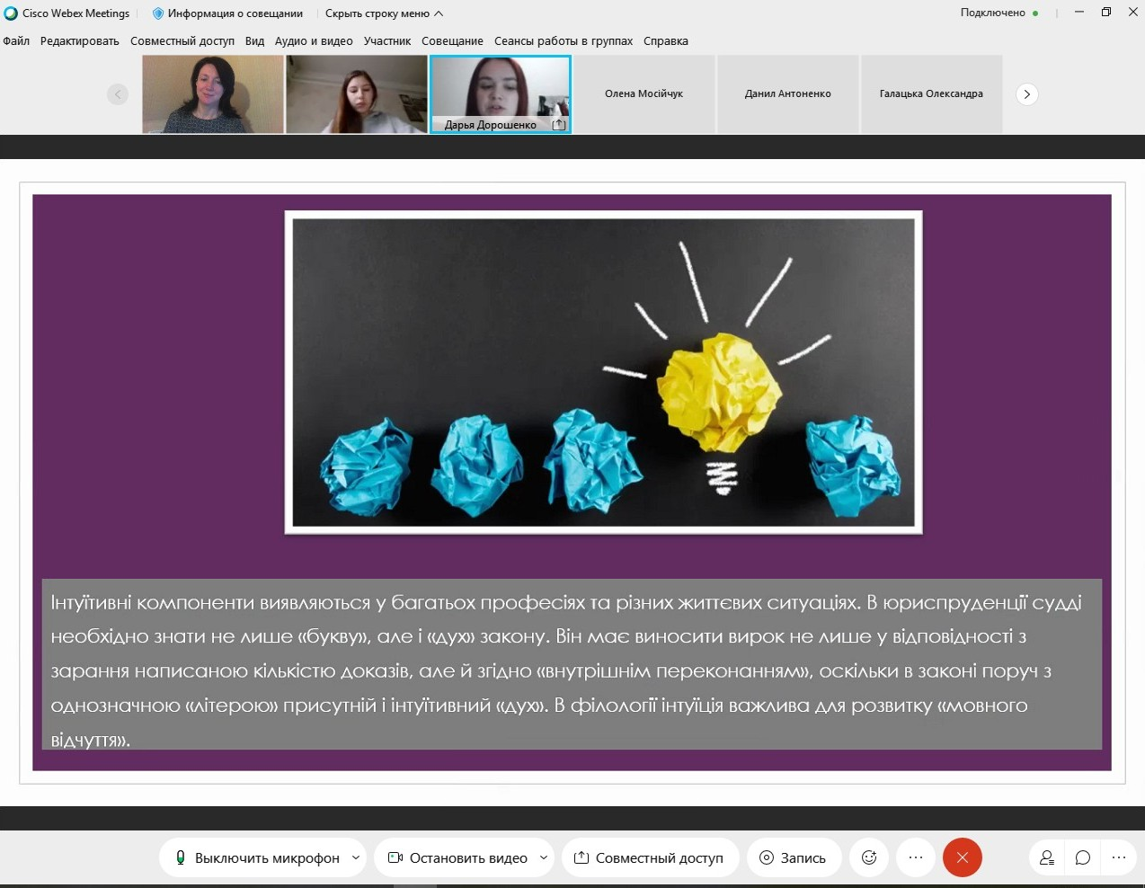
світлини:
Міжвузівський науково-методичний семінар «Проблема ідентичності у ХХІ ст.»

Slide 8
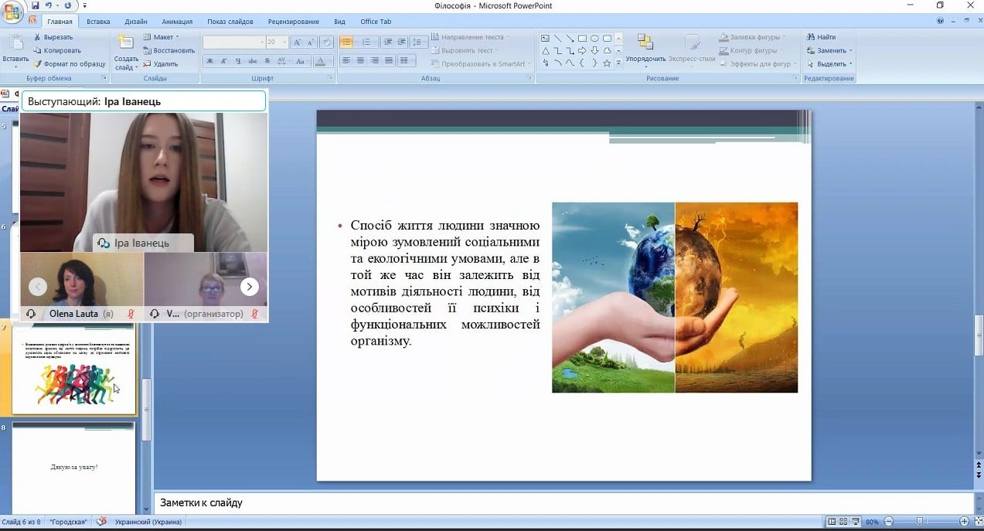
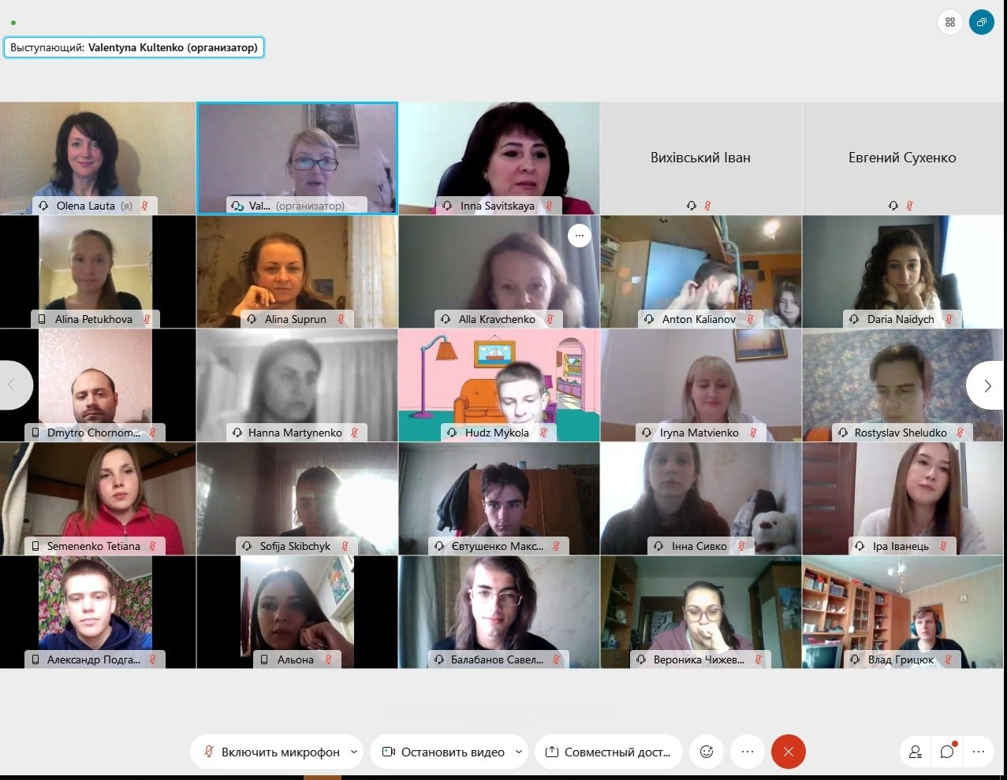
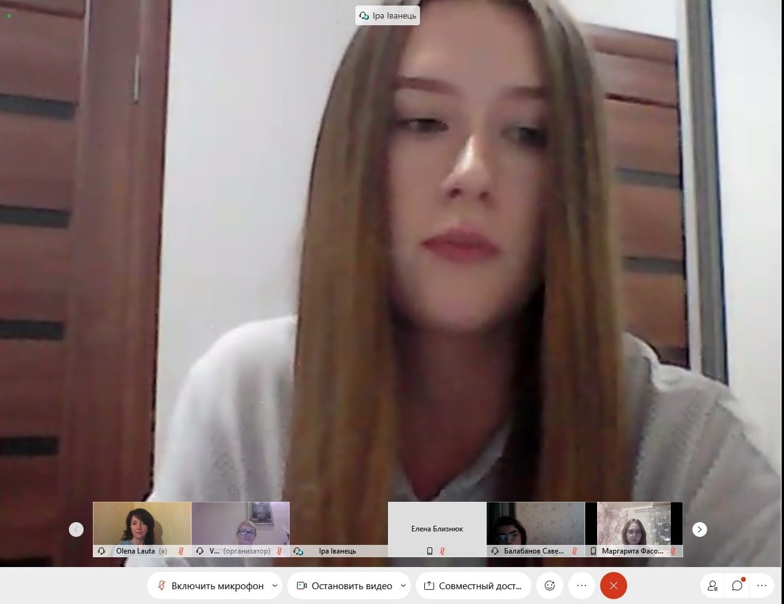
Всеукраїнський міжвузівський науково-практичний семінар «Філософське осмислення феномену здоров’я: фізичне, духовне, соціальне» в рамках традиційних Сковородинських навчань
«Пізнай себе»

Slide 9
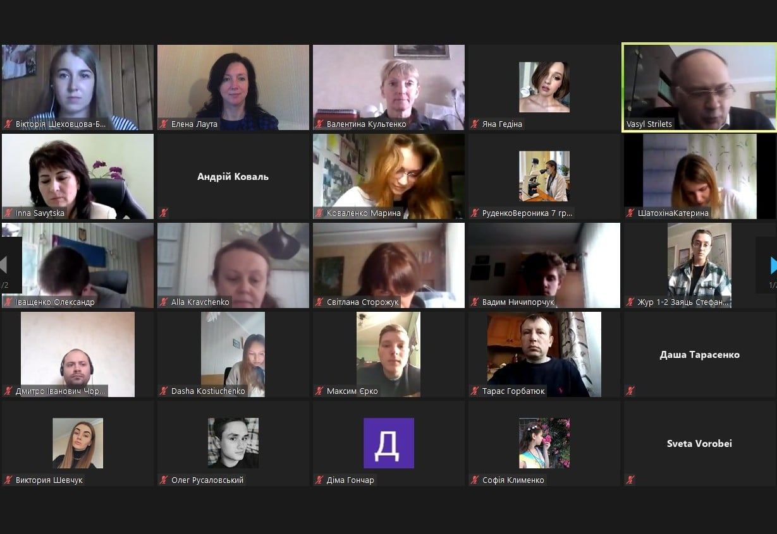
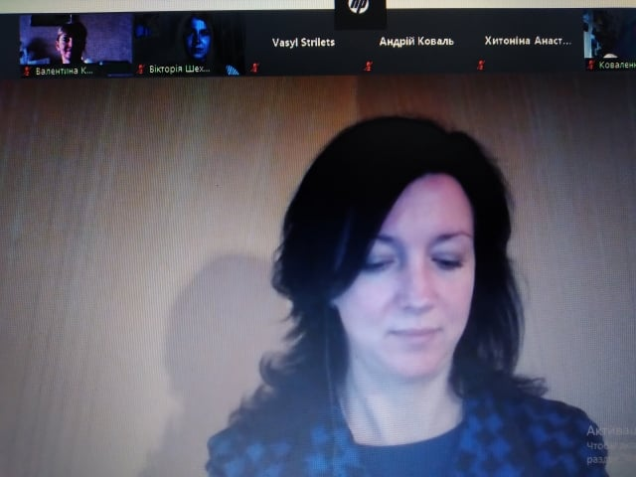
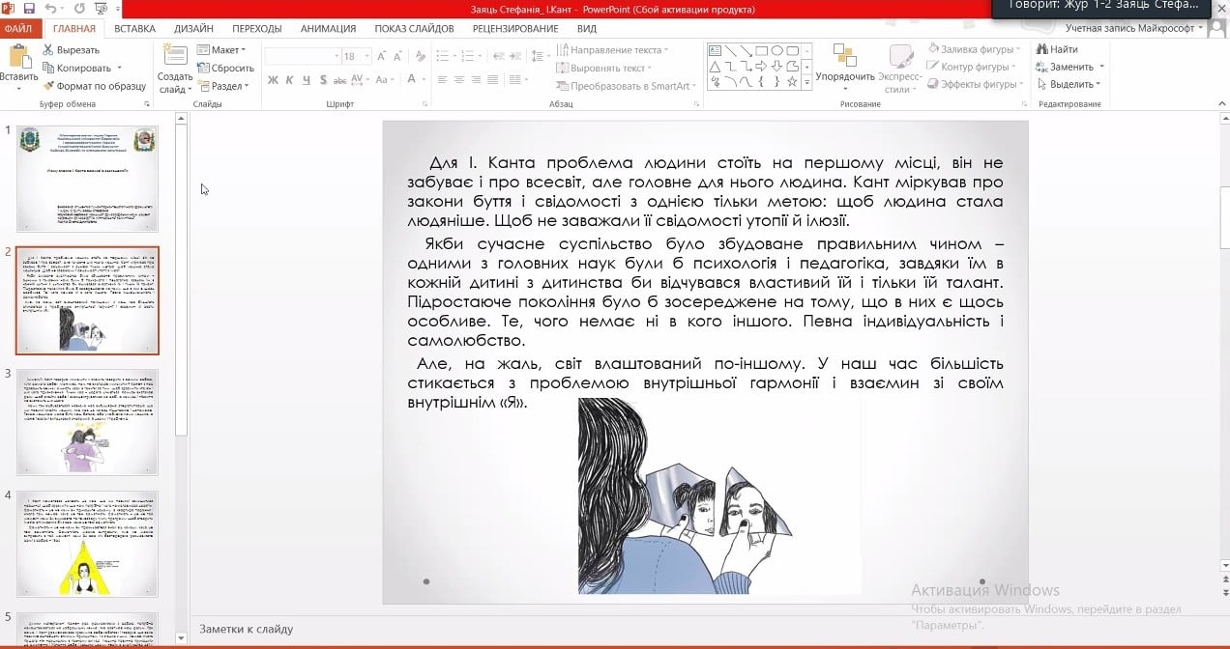
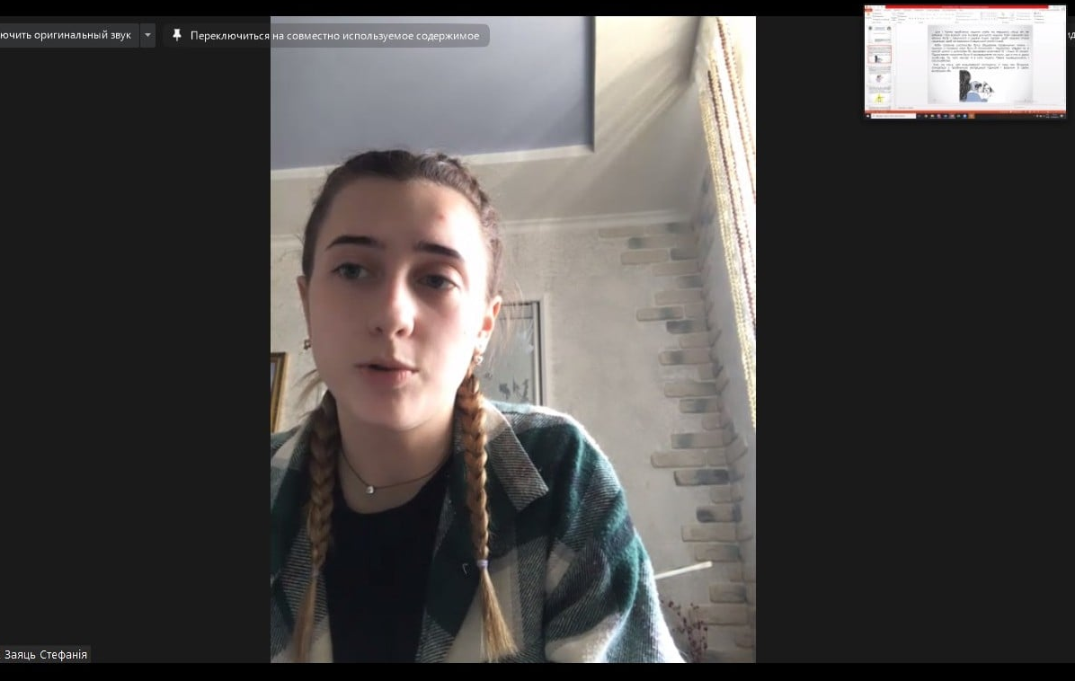
Науково-методичний онлайн семінар «Кантівські читання» до 297 річниці І. Канта

Slide 10
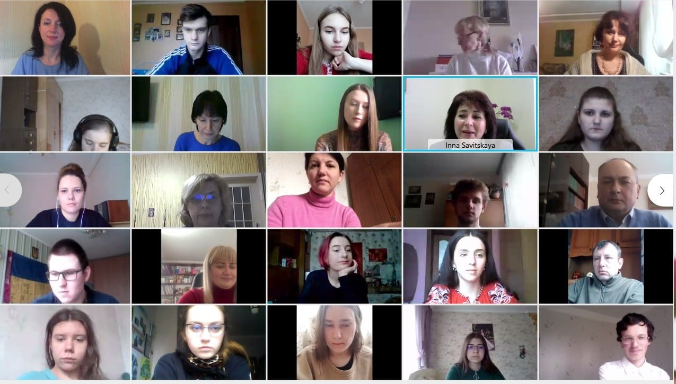
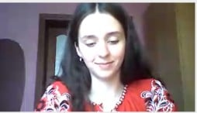
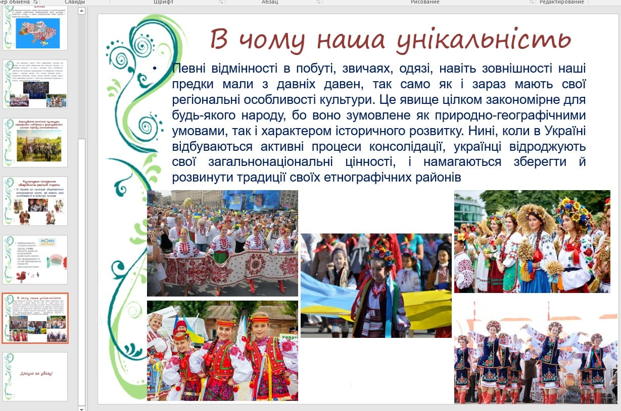
Науково-методичний семінар
«У полоні спогадів: Україна в пошуках власної ідентичності»
в рамках традиційних Сковородинських навчань
«Пізнай себе»

Slide 11
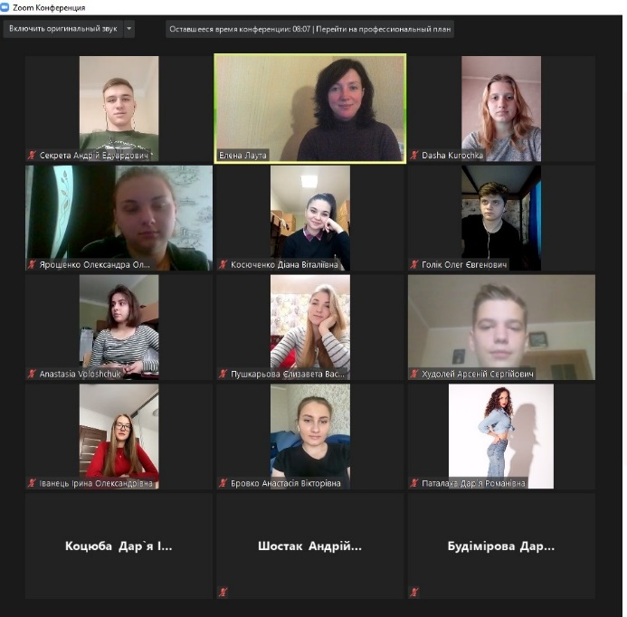
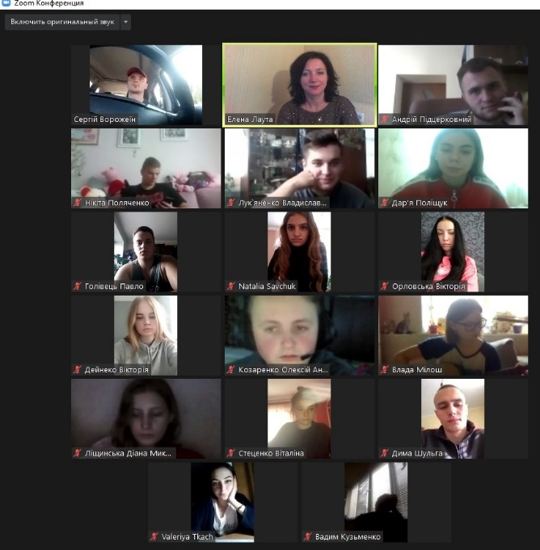
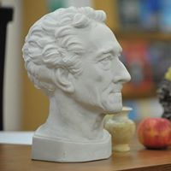
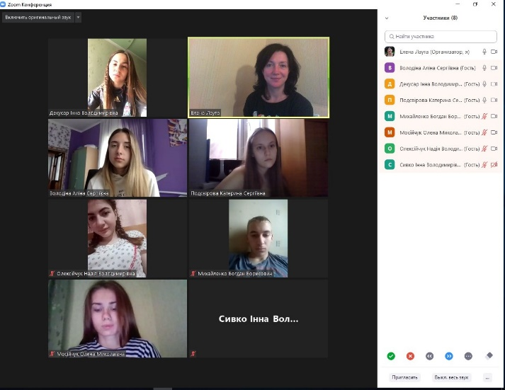
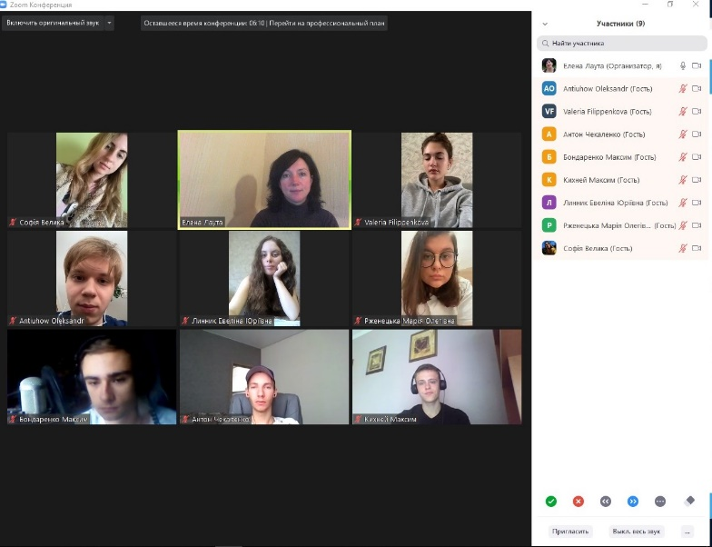
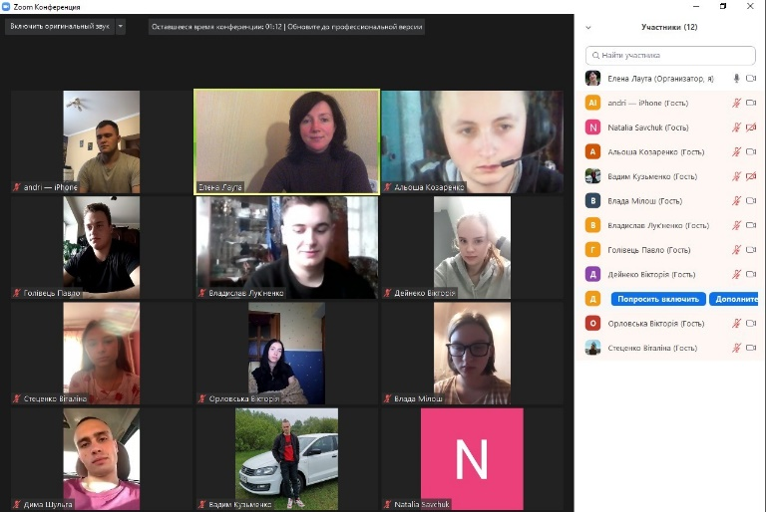
світлини:

Slide 12


ДЯКУЮ ЗА УВАГУ!

